Slide 1
Spring
DI, IoC
Notes:
저는 이번에 의존성에 대해 설명을 드리겠습니다.

Slide 2
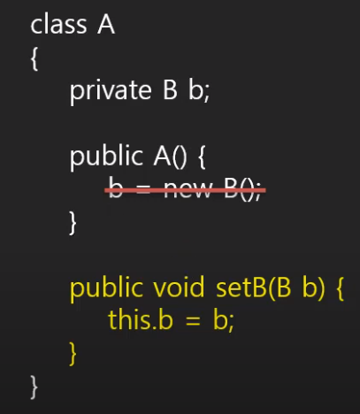
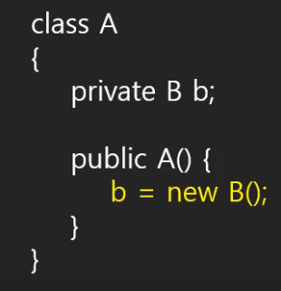
DI(Dependency Injection) / 종속성 주입
Notes:
첫번째로 의존성 주입에 대해 알아보겠습니다.
쉽게 말해서 의존성주입은 부품 조립이라고 할 수 있겠습니다.
이해하기 쉽게 간단한 코드 두가지를 가져왔습니다.
우선 두가지 모두 A Class에서 B Class를 객체화 해서 사용한다. 즉 B는 A에 부품이다.라는걸 알 수 있습니다.
왼쪽 코드 같은 경우에는 class A를 생성 하면서 동시에 B Class를 생성하여 사용을 하기 때문에 일체형이라고 말할 수 있습니다.
하지만 오른쪽 코드는 A Class를 생성할 때 set Injection을 이용하여 A를 생성하고 밖에서 B Class를 끼워서 만들어주기 때문에 조립형이라고 말 할 수 있습니다.

Slide 3
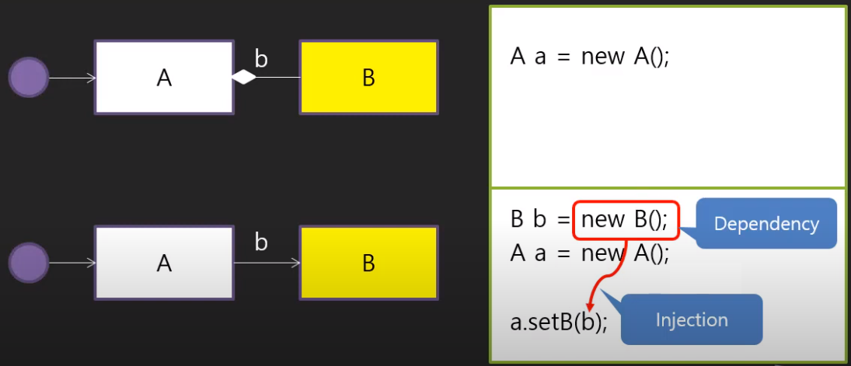
DI(Dependency Injection) / 종속성 주입
B Class 확인 불가
Notes:
위에 표는 일체형에 대한 이야기고, 아래는 조립형에 대한 모양 입니다.
위에 표 같은 경우에는 A Class를 생성할 때 B Class는 확인이 불가합니다. 또한, B Class의 변경이 쉽지 않게되죠. 이애 프로그램은 결합력이 높아지게 됩니다.
높은 응집도, 낮은 결합도
반면 아래 표는 B Class를 A Class에 injection 해줌으로써 결합력이 낮아지고 B라는 부품을 쉽게 바꿔 끼울 수 있기 때문에 DI를 사용하는 장점으로 확인 할 수 있습니다.
하지만 단점으로는 부품을 하나하나 조립해야하는 단점이 있습니다.
여기에서 지금 아래처럼 Dependency를 조립할 때는 두가지 방법이 있습니다.
Setter 함수를 통해서 조립할 수 도 있고, 생성자를 통해서 조립 할 수 도 있습니다.

Slide 4
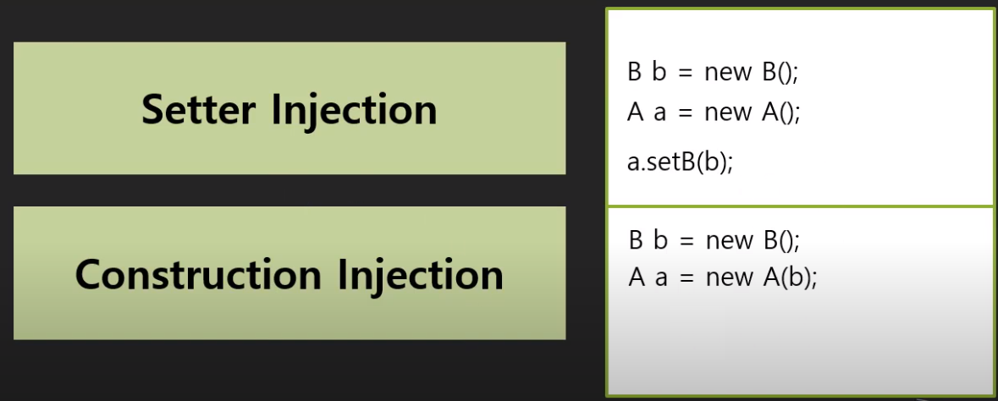
DI(Dependency Injection) / 종속성 주입
Notes:
그래서 setter injectio이라고 setter를 이용해서 종속성을 주입해주는 방법
그리고 Construction injection 이라고 생성자를 통해서 주입하는 방법이 있습니다.
이게 이제 제일 간단한 DI 설명이였습니다.
DI를 사용하는것과 사용안하는것은
용산에 가서 컴퓨터 부품을 하나하나 사서 조립하는 방법과
삼성 대리점에가서 완성품을 사는 방법이라고 생각하시면 될것 같아요.
부품을 하나하나 조립하게 되면 부품을 바꾸기가 쉽고 업데이트에 용이하다는 장점이 있죠
하지만 아까 말씀드린데로 하나하나를 조립해야한다는 단점이 있습니다.
하지만! 그단점을 해결해주는게 바로 Spring이 해주는 겁니다.

Slide 5
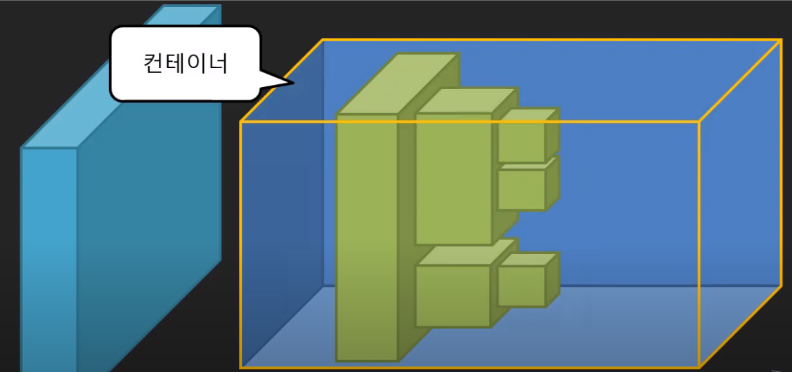
IoC(Inversion of Control) Container / 제어권 역전
Spring Bean 설정
XML
Annotation
Notes:
IoC(inversion of Control)이라고 하는 제어권의 역전에 대해서 설명드리겠습니다.
Spring은 자동으로 Di를 해주게 되는데 이걸 Container Bean이라고 하죠…
그러므로 개발자는 Xml이나 어노테이션을 통해 연결만 시켜주면 됩니다.

Slide 6
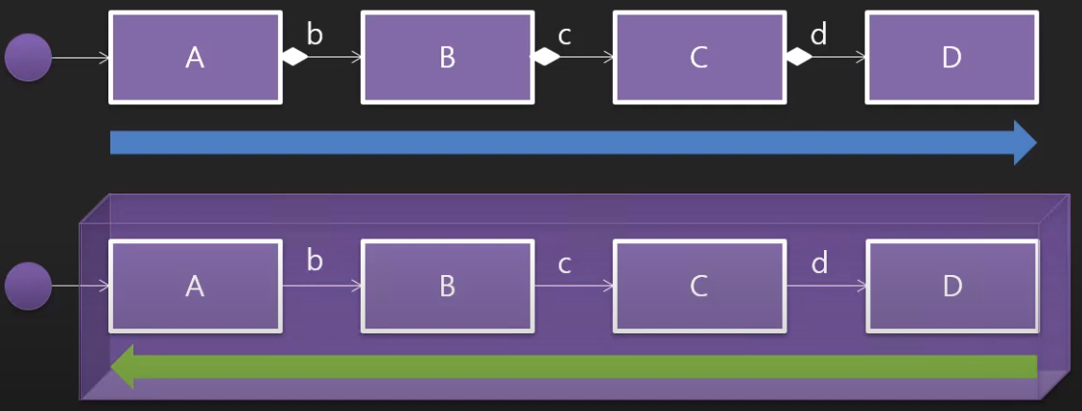
IoC(Inversion of Control) Container / 제어권 역전

Slide 7
실제 통신 과정 - ⑤
- 끝 -

